Slide 1
EWALUACJA REALIZACJI PLANU OPERACYJNEGO 2022–2024
Posiedzenia Zarządu 7/4/2026

Slide 2
Wprowadzenie
Strategia OTOP na lata 2022–2027 była dokumentem porządkującym kierunki rozwoju organizacji oraz wyznaczającym jej długofalowe ambicje, kierunki.
Powstała w sytuacji braku spójnych ram strategicznych, braku struktury oraz przy ograniczonej dostępności danych ewaluacyjnych, a jej rolą było nie tylko określenie celów, ale również zbudowanie wspólnego rozumienia tożsamości organizacji.

Slide 3
Wprowadzenie
Z perspektywy realizacji planu operacyjnego na lata 2022–2024 strategię należy rozumieć nie tylko jako narzędzie planowania, ale także jako instrument transformacji organizacji – przejścia od modelu opartego głównie na realizacji projektów do organizacji bardziej świadomie budujące swoje kompetencje, zespoły oraz obszary działań.
Ewaluacja koncentruje się zatem nie tylko na stopniu realizacji zaplanowanych działań, ale przede wszystkim na tym, co zostało realnie zbudowane jako potencjał organizacji oraz jakie wyzwania towarzyszą temu procesowi.

Slide 4
Główne cele przekrojowo:
Stworzenie struktury organizacji, która uporządkuje procesy nadając więcej przestrzeni na rozwój poszczególnych zakresów działań zarówno związanych z czynną ochroną, rzecznictwem, angażowanie społeczeństwa czy budowaniem zdolności instytucjonalnej
Rozwój bazy społecznej – osób zaangażowanych w działania OTOPu, rozpoznający organizację, wpłacający dotacje

Slide 5
Obszar programowy
Kluczowe osiągnięcia
W analizowanym okresie nastąpił wyraźny rozwój kompetencji programowych OTOP oraz zbudowanie struktury organizacyjnej i zespołów w kluczowych obszarach działań.
Szczególnie istotne zmiany obejmują:
Powstanie zespołu ds. rzecznictwa i zmian systemowych mającym bardzo dobre relacje i opinie w środowisku decydentów
Powstanie zespołu wodniczkowego wraz z dużym projektem LIFE4AquaticWarbler
Powstanie zespołu ds. rezerwatów wraz z silnym liderem i rozwojem stada koników polskich
Zapewnienie ciągłości kompetencji w kluczowych obszarach programowych (m.in. przekazywanie wiedzy w zespole wodniczkowym),

Slide 6
Obszar programowy
Szczególnie istotne zmiany obejmują:
Dynamiczny rozwój zespołu siedlisk:
  pozyskanie dużych projektów z prywatnych fundacji, bez wymaganego wkładu własnego (np. Amazon, ELSP),
  rozbudowa zespołu,
  wzmacnianie długofalowego zaangażowania liderów w rozwój organizacji.
W efekcie OTOP w coraz większym stopniu opiera swoje działania na stabilnych zespołach i kompetencjach, a nie wyłącznie na pojedynczych projektach.

Slide 7
Obszar programowy
Wyzwania i obszary do rozwoju
Proces ten nie jest jednak zakończony i ujawnia szereg wyzwań:
nie wszystkie obszary o dużym potencjale (np. MPPL i Ornitho) zostały w pełni rozwinięte jako strategiczne komponenty działalności,
rozwój komponentu naukowego pozostaje na wczesnym etapie i wymaga dalszych inwestycji,
rosnąca liczba działań i projektów zwiększa złożoność zarządzania i obciążenie zespołów,
organizacja wciąż poszukuje optymalnego modelu równoważenia działań projektowych i strategicznych.
Proces ewaluacji pokazuje, że OTOP coraz lepiej rozumie swoje kluczowe kompetencje i obszary przewagi, jednak ich pełne wykorzystanie wymaga dalszego wzmocnienia organizacyjnego.

Slide 8
Obszar społeczeństwo (członkostwo, komunikacja, fundraising)
Kluczowe osiągnięcia
W latach 2022–2024 nastąpił istotny rozwój działań społecznych i komunikacyjnych OTOP, który stanowi jeden z fundamentów transformacji organizacji.
Najważniejsze zmiany obejmują:
dynamiczny rozwój członkostwa oraz wzrost zaangażowania społeczności wokół OTOP (od 1080 w 2022 roku do 2680 w 2025)
stopniowe przekształcanie organizacji w bardziej społeczny ruch na rzecz ochrony przyrody, a nie wyłącznie organizację ekspercką; angażujący znacznie większą liczbę osób (wydarzenia jak Mistrzostwa Naśladowania Ptaków i Ptasia Godzinka organizowane dla 5000 uczestników, profil FB z 20 000 obserwujących w 2022 r. do 45 000 w 2025 r.)

Slide 9
Obszar społeczeństwo (członkostwo, komunikacja, fundraising)
Najważniejsze zmiany obejmują:
rozwój systemów fundraisingowych i przychodów nieograniczonych, co stanowi jakościową zmianę w kierunku większej niezależności finansowej (niezależne przychody z 220 000 PLN w 2022 r. do 1 190 000 PLN w 2025 r.)
rosnące powiązanie komunikacji z celami strategicznymi organizacji (w tym budowaniem relacji z darczyńcami i społeczeństwem),
zwiększenie widoczności organizacji oraz jej oddziaływania społecznego.

Slide 10
Obszar społeczeństwo (członkostwo, komunikacja, fundraising)
Wyzwania i obszary do rozwoju
Jednocześnie obszar ten pozostaje jednym z najbardziej wymagających i niedoinwestowanych:
brak wystarczających zasobów kadrowych i finansowych do systemowego rozwijania komunikacji i fundraisingu (stanowiska ta nie są z góry finansowane przez projekty)
brak w pełni wypracowanego modelu komunikacji danych (w tym równowagi między językiem eksperckim a popularnym),
ograniczone możliwości inwestowania w rozwój kompetencji zespołu, w szczególności kompetencji miękkich i komunikacyjnych,
duże obciążenie zespołów, utrudniające strategiczne podejście do działań społecznych i komunikacyjnych.
W efekcie potencjał społeczny i komunikacyjny organizacji nie jest jeszcze w pełni wykorzystywany, mimo widocznych postępów.

Slide 11
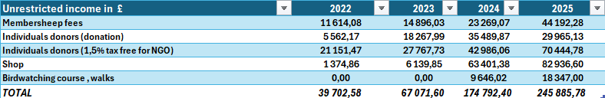
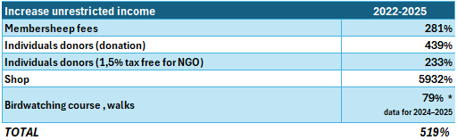
Obszar społeczeństwo (członkostwo, komunikacja, fundraising) uwaga, funty (zmienie w pewnym momencie)

Slide 12
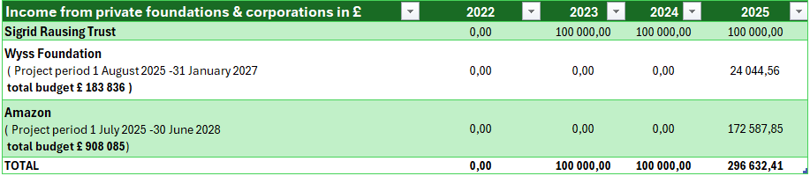

Slide 13
Obszar finansowy i operacyjny
Kluczowe osiągnięcia
W analizowanym okresie nastąpił istotny postęp w budowaniu podstaw finansowych i operacyjnych organizacji:
znaczący wzrost przychodów niezwiązanych oraz rozwój fundraisingu (niezależne przychody z 220 000 PLN w 2022 r. do 1 190 000 PLN w 2025 r.)
rozwój zespołu finansowego i wdrażanie narzędzi wspierających planowanie oraz kontrolę finansową (e-księgowy, cashflow, budżet)
zwiększenie skali działania organizacji oraz jej zdolności operacyjnej (wzrost i dywersyfikacja przychodów)
stopniowe budowanie większej niezależności finansowej od projektów
Zmiany te stanowią fundament dla dalszego rozwoju OTOP jako stabilnej organizacji.

Slide 14
Obszar finansowy i operacyjny
Wyzwania i obszary do rozwoju
Pomimo osiągniętego postępu, sytuacja finansowa i operacyjna organizacji pozostaje wymagająca:
organizacja nadal funkcjonuje w warunkach ograniczonej stabilności finansowej,
konieczne jest równoczesne prowadzenie działań programowych oraz procesu „ratowania i stabilizowania” organizacji,
poziom zabezpieczenia finansowego nie zapewnia jeszcze pełnego bezpieczeństwa operacyjnego,
szybki rozwój organizacji zwiększa złożoność zarządzania i generuje napięcia wewnętrzne,
istotnym ograniczeniem pozostaje brak środków na rozwój zespołu, w tym szkolenia, rozwój liderów oraz systemy motywacyjne,
widoczny jest niedobór kompetencji miękkich i zarządczych, szczególnie na poziomie średniego zarządzania.
OTOP znajduje się obecnie w fazie przejściowej – pomiędzy dynamicznym rozwojem a budowaniem stabilnych fundamentów organizacyjnych.

Slide 15
Wnioski przekrojowe
Realizacja planu operacyjnego na lata 2022–2024 doprowadziła do istotnej zmiany jakościowej w funkcjonowaniu organizacji.
Najważniejszym osiągnięciem jest rozpoczęcie i częściowe przeprowadzenie transformacji:
od organizacji projektowej - do organizacji świadomie budującej swoje kompetencje, zespoły i obszary wpływu
OTOP coraz wyraźniej definiuje:
swoje kluczowe kompetencje,
obszary przewagi,
oraz swoją tożsamość jako eksperckiej i społecznej organizacji przyrodniczej (nie zajmującej się wszystkim lecz tym co wynika z przyjętych kierunków strategicznych)

Slide 16
Wnioski przekrojowe
Jednocześnie organizacja pozostaje w procesie:
stabilizowania finansowego, wciąż niedofinansowanie roczne na poziomie ok 500 000 zł.
budowania struktur zarządczych - w tym kompetencji liderskich, zarządzania konfliktami
rozwijania kompetencji zespołu: zarządzanie ludźmi, myślenie strategiczne, nowe technologie, cyfryzacja, skuteczne zarządzanie projektami
oraz przechodzenia od intensywnego wzrostu do długofalowej stabilności

Slide 17
Wnioski przekrojowe
Jednocześnie organizacja pozostaje w procesie:
stabilizowania finansowego, wciąż niedofinansowanie roczne na poziomie ok 500 000 zł.
budowania struktur zarządczych - w tym kompetencji liderskich, zarządzania konfliktami
rozwijania kompetencji zespołu: zarządzanie ludźmi, myślenie strategiczne, nowe technologie, cyfryzacja, skuteczne zarządzanie projektami
oraz przechodzenia od intensywnego wzrostu do długofalowej stabilności

Slide 18
Wnioski przekrojowe
Ewaluacja pokazuje, że fundamenty pod dalszy rozwój zostały zbudowane, jednak ich pełne wykorzystanie będzie wymagało:
Dalszej refleksji strategicznej nad tożsamością OTOPu.
budowania bardziej świadomego zarządzania kosztami i podejmowania trudnych decyzji (np. obcinanie stanowisk, które nie są w pełni dobrze rozwijane, otwieranie się na partnerstwa, które mogą zapewnić lepszą realizację celów fundraisingowych i promocyjnych np. eBird),
stawiania granic i podejmowania trudnych decyzji w sytuacjach nierentownych działań narażających organizację na nieuzasadnione koszty (np. niestrategiczne stanowiska, niewydajna praca, nieuzasadnione roszczenia finansowe)
świadomych inwestycji w ludzi zwłaszcza o kompetencjach kluczowych dla rozwoju organizacji,
dalszej pracy nad stabilnością organizacyjną w kolejnych latach.

